Slide 1
그룹함수
GROUP BY절
HAVING절
CASE ~ END 문
JOIN

Slide 2
그룹함수
01
그룹 함수의 특징
  여러행으로부터 하나의 결과값을 반환
  집계함수, 그룹함수, 복수행 함수
  종류
    avg() : 평균값을 반환합니다.
    count() : 총 건 수를 반환합니다.
      count(*)
      count(컬럼명)
    max() : 최대값을 반환합니다.
    min() : 최소값을 반환합니다.
    sum() : 합계를 반환합니다.

Slide 3
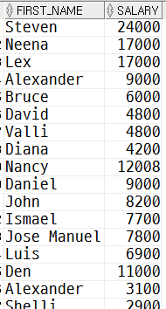
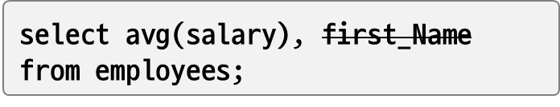

그룹함수
01
그룹 함수의 특징
  그룹함수의 결과는 한 row만 남게 된다.
  department_id은 하나의 row에 표현될 수 없다.
  부서별로 연봉 평균이 필요한 경우 Group by절 사용
        select salary, first_Name
        from employees;
?

Slide 4
그룹함수
01
그룹함수 - count()
  함수에 입력되는 데이터의 총 건수를 구하는 함수
  null 포함
        select count(*), count(commission_pct)
        from employees;
  null 제외
        select count(*)
        from employees
        where salary > 16000;

Slide 5
그룹함수
01
그룹함수 - sum()
  입력된 데이터들의 합계 값을 구하는 함수
        select count(*), sum(salary)
        from employees;

Slide 6
그룹함수
01
그룹함수 - avg()
  입력된 값들의 평균값을 구하는 함수
  주의: null 값이 있는 경우 빼고 계산함 – nvl 함수와 같이 사용
name | point
홍길동 | 70
일지매 | null → 0
유관순 | 50
        select count(*), sum(salary), avg(salary)
        from employees;
  120 / 3 = 40
  120 / 2 = 60 ✓
        select count(*), sum(salary), avg(nvl(salary,0))
        from employees;

Slide 7
그룹함수
01
그룹함수 - max() / min()
  입력된 값들중 가장 큰값/작은값 을 구하는 함수
  여러건의 데이터를 순서대로 정렬 후 값을 구하기때문에 데이터가 많을 때는 느리다
  (주의해서 사용)
        select count(*), max(salary), min(salary)
        from employees;

Slide 8
그룹함수
GROUP BY절
HAVING절
CASE ~ END 문
JOIN

Slide 9
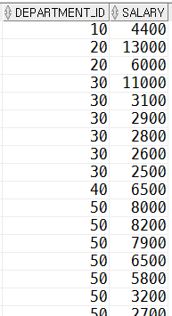
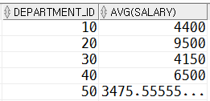
GROUP BY 절
02
GROUP BY 절
        select department_id, salary
        from employees
        order by department_id asc;
        select department_id, avg(salary)
        from employees
        group by department_id
        order by department_id asc;

Slide 10
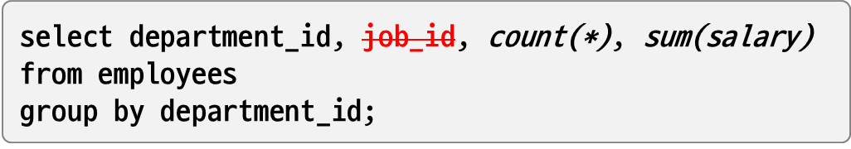
GROUP BY 절
02
GROUP BY 절 – 자주하는 오류
  Group by에 참여한 컬럼이나 그룹함수만 올 수 있다.
        select department_id, count(*), sum(salary)
        from employees
        group by department_id;
        department_id, count(*), sum(salary)
  O
  X
        select department_id, job_id, count(*), sum(salary)
        from employees
        group by department_id, job_id;
  O

Slide 11
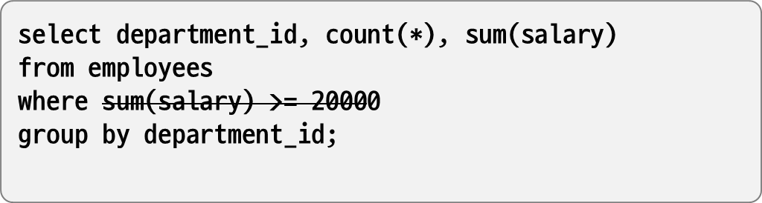
GROUP BY 절
02
GROUP BY 절 예제
        [예제]
        연봉(salary)의 합계가 20000 이상인 부서의 부서 번호와 , 인원수, 급여합계를 출력하세요

Slide 12
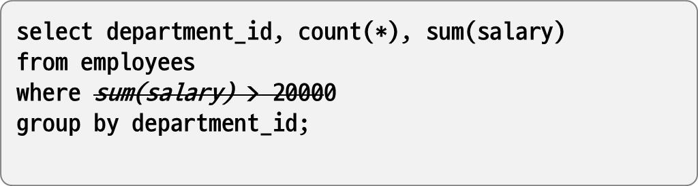
GROUP BY 절
02
GROUP BY 절 예제
        [예제]
        연봉(salary)의 합계가 20000 이상인 부서의 부서 번호와 , 인원수, 급여합계를 출력하세요
  where 절에는 그룹함수를 쓸 수 없다.

Slide 13
그룹함수
GROUP BY절
HAVING절
CASE ~ END 문
JOIN

Slide 14
HAVING 절
03
HAVING 절
        select department_id, count(*), sum(salary)
        from employees
        group by department_id
        having sum(salary) >= 20000;
  having 절에는
  그룹함수 와
  Group by에 참여한 컬럼만 사용할 수 있다.
        select department_id, count(*), sum(salary)
        from employees
        group by department_id
        having sum(salary) >= 20000
        and department_id = 100;

Slide 15
GROUP BY~HAVING 절
03
JOIN을 통하여 큰 테이블을 만든다
FROM
테이블로부터 한 Row씩 읽어 조건을 만족하는 결과만 뽑는다.
WHERE
원하는 그룹별로 행들을 Grouping한다.
GROUP BY
원하는 조건을 만족하는 그룹만 남긴다.
HAVING
원하는 결과만 Projection한다.
SELECT
주어진 조건에 따라 정렬 한다
ORDER BY

Slide 16
그룹함수
GROUP BY절
HAVING절
CASE ~ END 문
JOIN

Slide 17
CASE ~ END 문 / DECODE() 함수
04
CASE ~ END 문
  if ~else if~else 문과 유사
CASE WHEN 조건 THEN 출력1
WHEN 조건 THEN 출력2 ← 필요시 추가
ELSE 출력3
END “컬럼명”
        SELECT employee_id,
        salary,
        CASE WHEN job_id = 'AC_ACCOUNT' THEN salary + salary * 0.1
        WHEN job_id = 'SA_REP' THEN salary + salary * 0.2
        WHEN job_id = 'ST_CLERK' THEN salary + salary * 0.3
        ELSE salary
        END realSalary
        FROM employees;

Slide 18
CASE ~ END 문 / DECODE() 함수
04
DECODE 문 (CASE ~ END 비교)
        SELECT employee_id,
        salary,
        DECODE( job_id, 'AC_ACCOUNT', salary + salary * 0.1,
        'SA_REP', salary + salary * 0.2,
        'ST_CLERK', salary + salary * 0.3,
        salary ) realSalary
        FROM employees;
  == 일때만 가능
        SELECT employee_id,
        salary,
        CASE WHEN job_id = 'AC_ACCOUNT' THEN salary + salary * 0.1
        WHEN job_id = 'SA_REP' THEN salary + salary * 0.2
        WHEN job_id = 'ST_CLERK' THEN salary + salary * 0.3
        ELSE salary
        END realSalary
        FROM employees;
  case문과 비교

Slide 19
CASE ~ END 문 / DECODE() 함수
04
DECODE 문
        SELECT employee_id,
        salary,
        DECODE( job_id, 'AC_ACCOUNT', salary + salary * 0.1, salary ) realSalary
        FROM employees;
        SELECT employee_id,
        salary,
        DECODE( job_id, 'AC_ACCOUNT', salary + salary * 0.1,
        'SA_REP', salary + salary * 0.2,
        'ST_CLERK', salary + salary * 0.3,
        salary ) realSalary
        FROM employees;

Slide 20
CASE ~ END 문 / DECODE() 함수
04
        [예제]
        직원의 이름, 부서, 팀을 출력하세요
        팀은 코드로 결정하며 부서코드가 10~50 이면 ‘A-TEAM’
        60~100이면 ‘B-TEAM’ 110~150이면 ‘C-TEAM’ 나머지는 ‘팀없음’ 으로 출력하세요.

Slide 21
그룹함수
GROUP BY절
HAVING절
CASE ~ END 문
JOIN

Slide 22
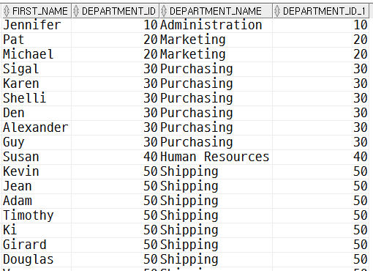
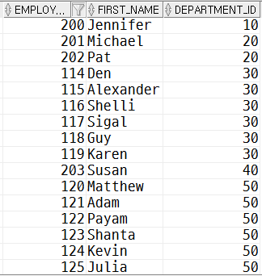
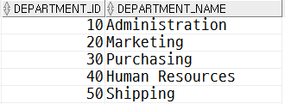
JOIN
05
직원의 이름과 직원이 속한 부서명을 함께 보고 싶다면
  employees 직원테이블
  department 부서테이블
+

Slide 23
JOIN
05
둘 이상의 테이블을 합쳐서 하나의 큰 테이블로 만드는 방법
  관계형 모델에서는 데이터의 일관성이나 효율을 위하여 데이터의 중복을 최소화 (정규화)
  Foreign Key를 이용하여 참조
  정규화된 테이블로부터 결합된 형태의 정보를 추출할 필요가 있음
  ex) 직원의 이름과 직원이 속한 부서명을 함께 보고 싶다면??
  FK
  PK
=

Slide 24
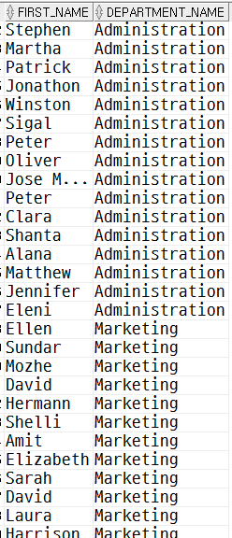
JOIN
05
두 테이블에서 그냥 결과를 선택하면?
  결과: 두 테이블의 행들의 가능한 모든 쌍이 추출됨
  일반적으로 사용자가 원하는 결과가 아님.
  107*27=2889
        select first_name, department_name
        from employees, departments;
  2889건
카티젼 프로덕트(Cartesian Product)
  올바른 Join조건을 WHERE 절에 부여 해야 함.

Slide 25
JOIN
05
EQUI Join
        select first_name, em.department_id,
        department_name, de.department_id
        from employees em, departments de
        where em.department_id = de.department_id;
  106건임(107건X)
  양쪽다 만족하는 경우만 조인됨
  →null은 조인안됨(제외됨)

Slide 26
JOIN
05
설명
  FROM 절에 필요로 하는 테이블을 모두 적는다.
  컬럼 이름의 모호성을 피하기 위해(어느 테이블 에 속하는지 알 수 없음)이 있을 수 있으므로
  Table 이름에 Alias 사용 (테이블 이름으로 직접 지칭 가능)
  적절한 Join 조건을 Where 절에 부여 (일반적으로 테이블 개수 -1 개의 조인 조건이 필요)
  일반적으로 PK와 FK간의 = 조건이 붙는 경우가 많음
        select first_name, em.department_id,
        department_name, de.department_id
        from employees em, departments de
        where em.department_id = de.department_id;
        [예제]
        모든 직원이름, 부서이름, 업무명 을 출력하세요

Slide 27
GROUP BY~HAVING 절
03
JOIN을 통하여 큰 테이블을 만든다
FROM
테이블로부터 한 Row씩 읽어 조건을 만족하는 결과만 뽑는다.
WHERE
원하는 그룹별로 행들을 Grouping한다.
GROUP BY
원하는 조건을 만족하는 그룹만 남긴다.
HAVING
원하는 결과만 Projection한다.
SELECT
주어진 조건에 따라 정렬 한다
ORDER BY

Slide 28
JOIN
05
OUTER Join
  Join 조건을 만족하지 않는 컬럼이 없는 경우 Null을 포함하여 결과를 생성
  모든 행이 결과 테이블에 참여
  NULL이 올 수 있는 쪽 조건에 (+)를 붙인다.
종류
  Left Outer Join: 왼쪽의 모든 튜플은 결과 테이블에 나타남
  Right Outer Join: 오른쪽의 모든 튜플은 결과 테이블에 나타남
  Full Outer Join: 양쪽 모두 결과 테이블에 참여

Slide 29
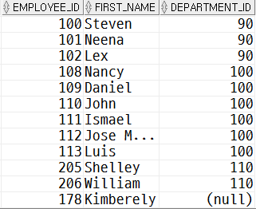
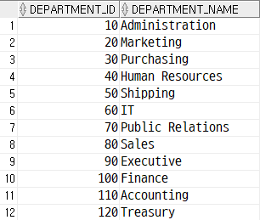
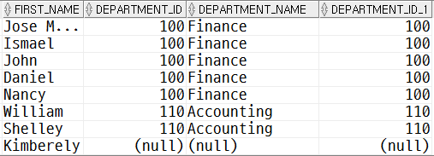
JOIN
05
employees
departments
left outer join
  106개
  1개
  107개

Slide 30
JOIN
05
left outer join
  왼쪽 테이블의 모든 row를 결과 테이블에 나타냄
        select e.department_id, e.first_name, d.department_name
        from employees e left outer join departments d
        on e.department_id = d.department_id ;
        select e.department_id, e.first_name, d.department_name
        from employees e, departments d
        where e.department_id = d.department_id(+) ;

Slide 31
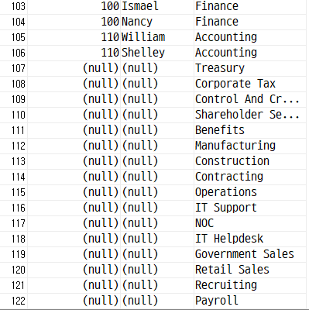
JOIN
05
right outer join
employees
departments
  106개
  11개(사용o)
  106개
  16개
  16개
  (사용x)
  1개
  122개

Slide 32
JOIN
05
right outer join
  왼쪽 테이블의 모든 row를 결과 테이블에 나타냄
        select e.department_id, e.first_name, d.department_name
        from employees e right outer join departments d
        on e.department_id = d.department_id ;
        select e.department_id, e.first_name, d.department_name
        from employees e, departments d
        where e.department_id(+) = d.department_id ;

Slide 33
JOIN
05
right outer join → left outer join
departments
employees
  106개
  11개(사용o)
  106개
  16개
  16개
  (사용x)
  1개
  122개

Slide 34
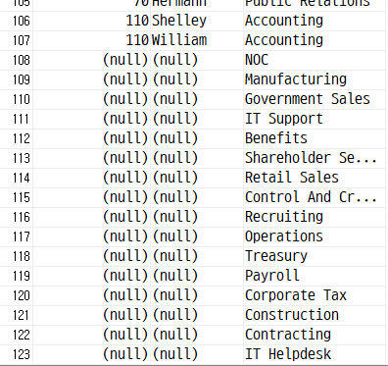
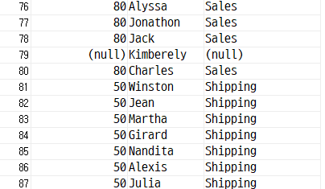
JOIN
05
full outer join
        select e.department_id, e.first_name, d.department_name
        from employees e full outer join departments d
        on e.department_id = d.department_id ;

Slide 35
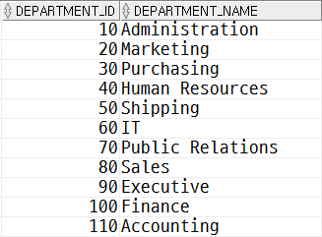
JOIN
05
  FK
  PK
OUTER Join
  NULL이 올 수 있는 쪽
  조건에 (+)를 붙인다.
…
where em.department_id = de.department_id(+);

Slide 36
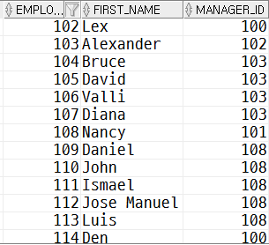
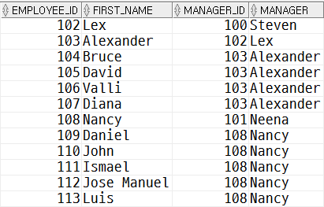
JOIN
05
  PK
  FK
Self Join
  자기자신과 Join
  Alias를 사용할 수 밖에 없음

Slide 37
JOIN
05
  employees emp
  employees man
Self Join
=
  FK
  PK
        select emp.employee_id, emp.first_name,
        emp.manager_id, man.first_name as manager
        from employees emp, employees man
        where emp.manager_id = man.employee_id

Slide 38
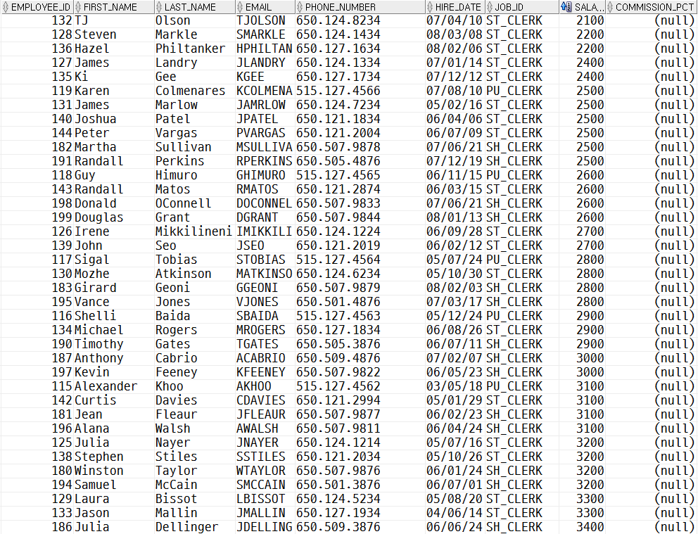
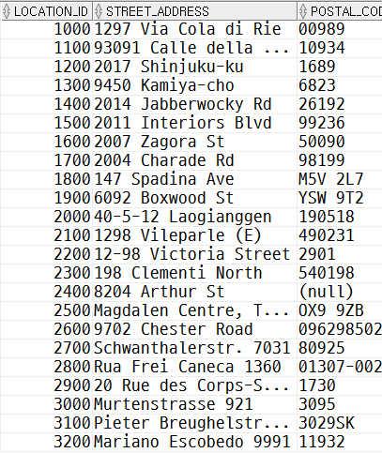
JOIN
05
34건
=
employees. salary
locations. location_id

